Slide 1

Пассивные и активные средства противодействия техническим разведкам.
Защита информации от утечки по техническим каналам.
Надеин Дмитрий ИБ21-1

Slide 2

Определение
Техническая разведка- это целенаправленная деятельность по добыванию информации с помощью технических средств с целью получения конкурентного преимущества.

Slide 3
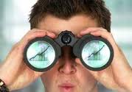
Принципы ведения технической разведки
Комплексность - для добывания разведданных о конкретных объектах применяются различные сочетания технических средств, основанных на получении данных по различным техническим каналам утечки информации.
Оперативность - разведорганы должны решать поставленные перед ними задачи в минимально возможные сроки
Непрерывность - изменение условий, при которых ведется разведка не должно сказываться на качестве добываемой информации
Плановость - добыча информации ведется по заранее разработанным программам разведки
Скрытность - приоритет на использование пассивных технических средств разведки, маскировка и камуфлирование разведаппаратуры, широкое применение легендирования.

Slide 4
Противодействия
Противодействие техническим средствам разведки (ТСР) представляет собой совокупность согласованных мероприятий, предназначенных для исключения или существенного затруднения добывания охраняемых сведений с помощью технических средств.
Активное средство противодействия - это средство, обеспечивающее создание маскирующих или имитирующих активных помех средством технической разведки или средство, приводящее к нарушению нормального функционирования этих средств разведки.
Пассивное средство противодействия - это средство ИТЗИ, обеспечивающее скрытие объекта защиты от технических разведок путем поглощения, отражения или рассеивания его излучений

Slide 5
Канал утечки информации
Канал утечки информации – это физический путь от источника конфиденциальной информации к злоумышленнику, по которому возмож­на утечка или несанкционированное получение охра­няемых сведений. Для возникновения (образования, установления) канала утечки информации необходи­мы определенные пространственные, энергетические и временные условия, а также соответствующие сред­ства восприятия и фиксации информации на стороне злоумышленника.

Slide 6
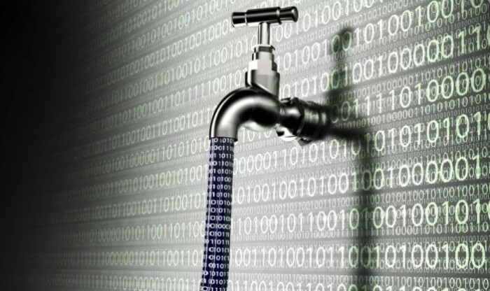
Защита информации от утечки по техническим каналам
Защита информации от утечки по техни­ческим каналам — это комплекс органи­зационных, организационно - технических и технических мероприятий, исключаю­щих или ослабляющих бесконтрольный выход конфиденциальной информации за пределы контролируемой зоны.

Slide 7

Каналы утечек информации
визуально-оптические;
акустические;
электромагнитные;
материально-вещественные.

Slide 8
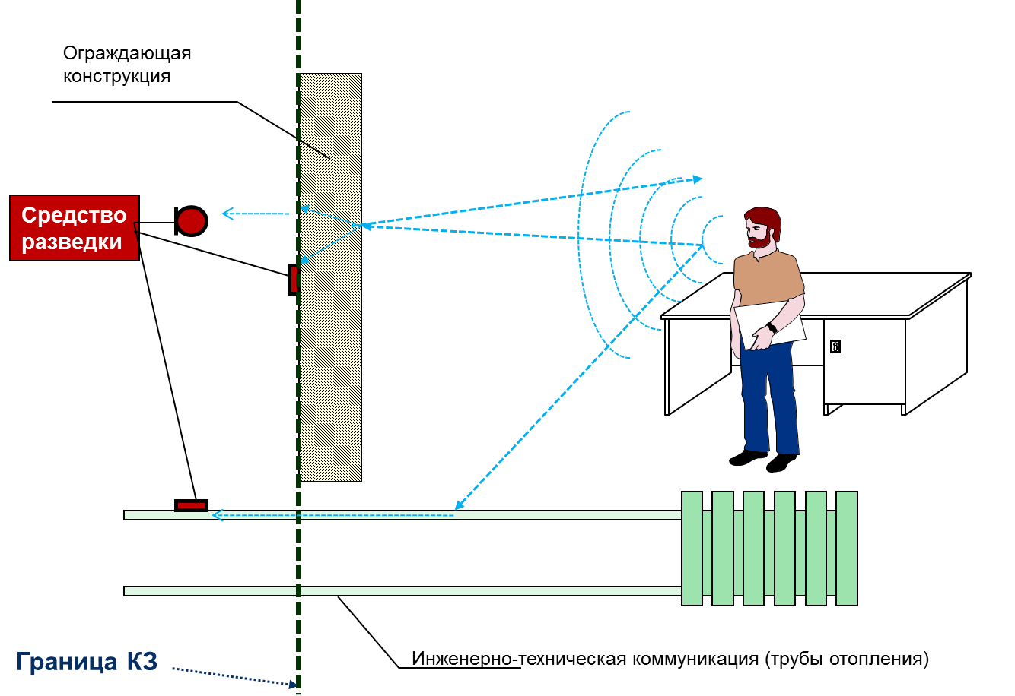
Визуально-оптический
Защита информации от утечки по визуально-опти­ческому каналу — это комплекс мероприятий, исклю­чающих или уменьшающих возможность выхода кон­фиденциальной информации за пределы контролируе­мой зоны за счет распространения световой энергии.

Slide 9
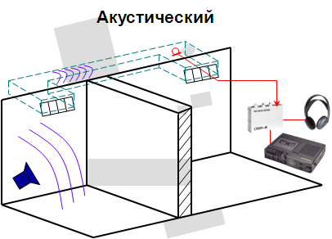
Акустический
Защита информации от утечки по акустическому каналу — это комплекс мероприятий, исключающих или уменьшающих возможность выхода конфиденци­альной информации за пределы контролируемой зоны за счет акустических полей.

Slide 10
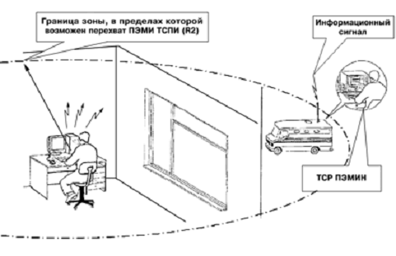
Электромагнитный
Защита информации от утечки по электромагнит­ным каналам — это комплекс мероприятий, исключа­ющих или ослабляющих возможность неконтролируе­мого выхода конфиденциальной информации за пре­делы контролируемой зоны за счет электромагнитных полей побочного характера и наводок.

Slide 11
Материально-вещественный
Защита информации от утечки по материально-вещественному каналу — это комплекс мероприятий, исключающих или уменьшающих возможность некон­тролируемого выхода конфиденциальной информации за пределы контролируемой зоны в виде производ­ственных или промышленных отходов.

Slide 12
Ссылки
https://profi-uc.ru/state_information_systems/Information_security/Leakproof/
https://www.delphiplus.org/zashchita-informatsii-vas-podslushivayut-zashchishchaites/zashchita-informatsii-tekhnicheskimi-sposobami-i-sredstvami.html
https://www.securitylab.ru/blog/personal/aguryanov/29952.php
https://studizba.com/files/show/doc/129103-1-62876.html

